Slide 1
SCULPTURES HUMAINES Dans certaines villes, à Barcelone par exemple, des gens se transforment en statues pour attirer le regard des promeneurs.

Slide 2
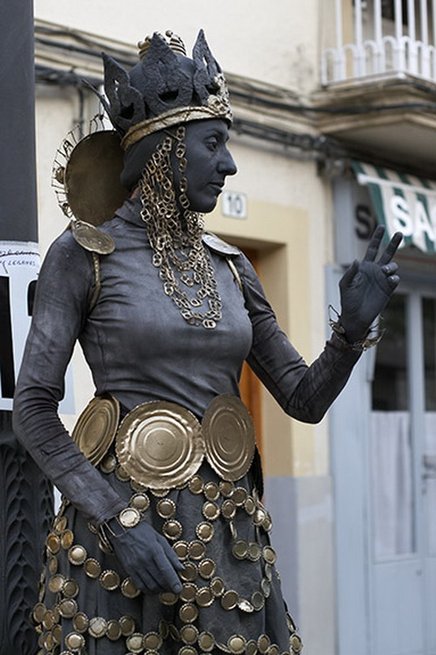
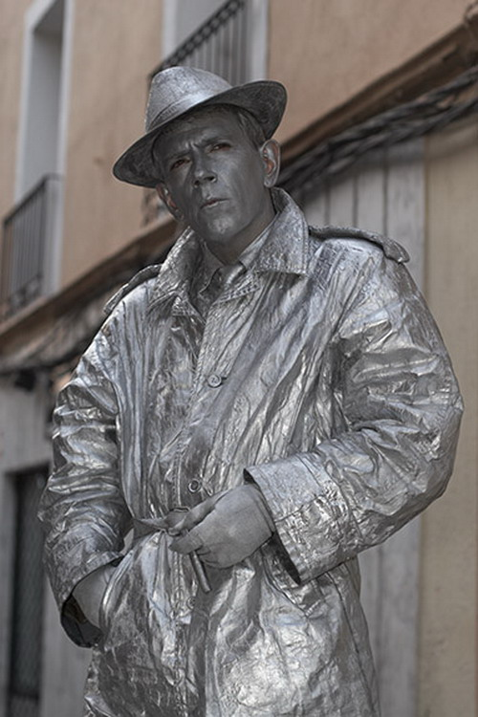

Slide 3
